Slide 1
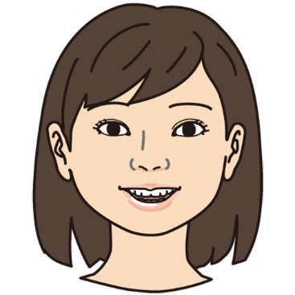

Slide 2
初級1第16課1【顔(かお)と体(からだ) មុខ】
a. 頭(あたま) ក្បាល

Slide 4
初級1第16課1【顔(かお) មុខ 】
b. 鼻(はな) ច្រមុះ

Slide 6
初級1第16課1【顔(かお) មុខ 】
c. 歯(は) ធ្មេញ

Slide 8
初級1第16課1【顔(かお) មុខ 】
d. 首(くび) ក

Slide 10
初級1第16課1【顔(かお) មុខ 】
e. 目(め) ភ្នែក

Slide 12
初級1第16課1【顔(かお) មុខ 】
f. 耳(みみ) ត្រចៀក

Slide 14
初級1第16課1【顔(かお) មុខ 】
g. 口(くち) មាត់

Slide 15
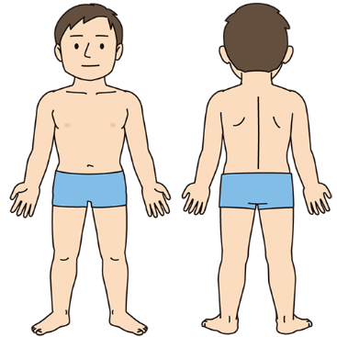

Slide 16
初級1第16課1【体(からだ) រាងកាយ】
h. 肩(かた) ស្មា

Slide 18
初級1第16課1【体(からだ) រាងកាយ】
i. 胸(むね) ទ្រូង

Slide 20
初級1第16課1【体(からだ) រាងកាយ】
j. お腹(おなか) ពោះ

Slide 22
初級1第16課1【体(からだ) រាងកាយ】
k. 足(あし) ជើង

Slide 24
初級1第16課1【体(からだ) រាងកាយ】
l. 背中(せなか) ខ្នង

Slide 26
初級1第16課1【体(からだ) រាងកាយ】
m. 腰(こし) ចង្កេះ

Slide 28
初級1第16課1【体(からだ) រាងកាយ】
n. 腕(うで) ដៃ

Slide 30
初級1第16課1【体(からだ) រាងកាយ】
o. 手(て) ប្រអប់ដៃ

Slide 32
初級1第16課1【体(からだ) រាងកាយ】
p. 指(ゆび) ម្រាមដៃ

Slide 33
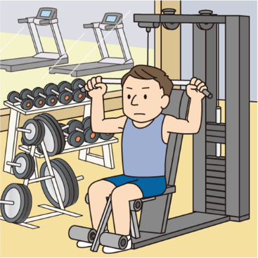

Slide 34
初級1第16課2【運動(うんどう) ហាត់ប្រាណ】
a. ジムに行く(いく) ទៅកន្លែងហាត់ប្រាណ

Slide 35
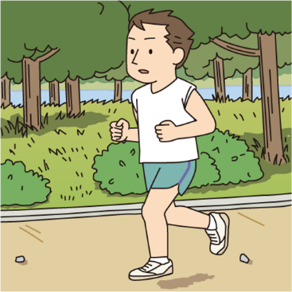

Slide 36
初級1第16課2【運動(うんどう) ហាត់ប្រាណ】
b. ジョギングする/走る(はしる) រត់ត្រឹកៗ/រត់

Slide 37
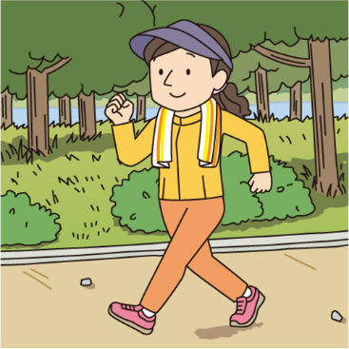

Slide 38
初級1第16課2【運動(うんどう) ហាត់ប្រាណ】
c. ウォーキングする/歩く(あるく) ដើរ

Slide 39
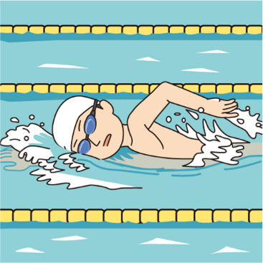

Slide 40
初級1第16課2【運動(うんどう) ហាត់ប្រាណ】
d. プールで泳ぐ(およぐ) ហែលក្នុងអាងហែលទឹក

Slide 41
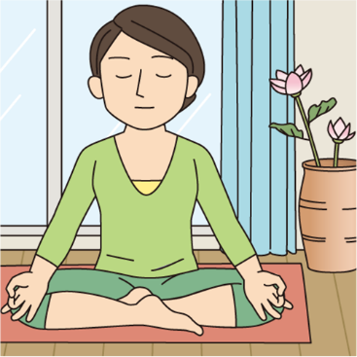

Slide 42
初級1第16課2【運動(うんどう) ហាត់ប្រាណ】
e. ヨガをする ធ្វើយ៉ូហ្កា

Slide 43
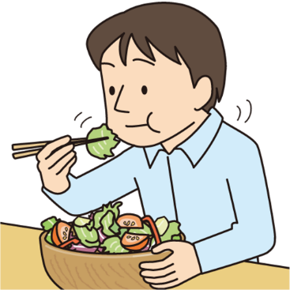

Slide 44
初級1第16課2【食生活(しょくせいかつ) ទម្លាប់នៃការញ៉ាំអាហារ】
f. 野菜(やさい)を食べる(たべる) ញ៉ាំបន្លែ

Slide 45
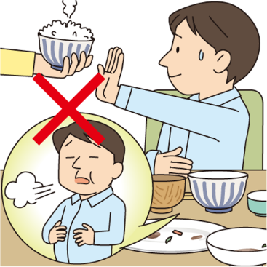

Slide 46
初級1第16課2【食生活(しょくせいかつ) ទម្លាប់នៃការញ៉ាំអាហារ】
g. 食べ(たべ)すぎない មិនញ៉ាំច្រើនជ្រុល

Slide 47
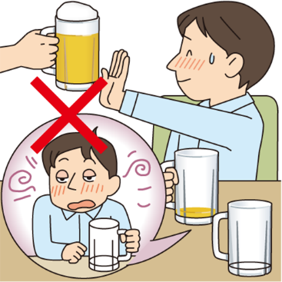

Slide 48
初級1第16課2【食生活(しょくせいかつ) ទម្លាប់នៃការញ៉ាំអាហារ】
h. 飲み(のみ)すぎない មិនផឹកច្រើនជ្រុល

Slide 49
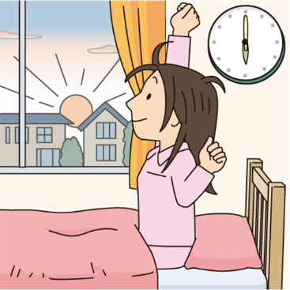

Slide 50
初級1第16課2【睡眠(すいみん) ការគេង】
i. 早く(はやく)起きる(おきる) ក្រោកពីគេងលឿន

Slide 51
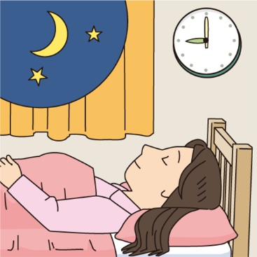

Slide 52
初級1第16課2【睡眠(すいみん) ការគេង】
j. 早く(はやく)寝る(ねる) ចូលគេងលឿន

Slide 53
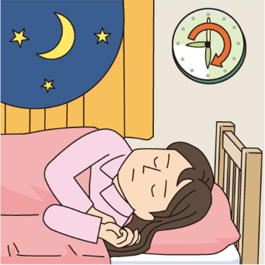

Slide 54
初級1第16課2【睡眠(すいみん) ការគេង】
k. たくさん寝る(ねる) គេងច្រើន

Slide 55


